Slide 1
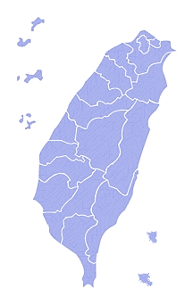
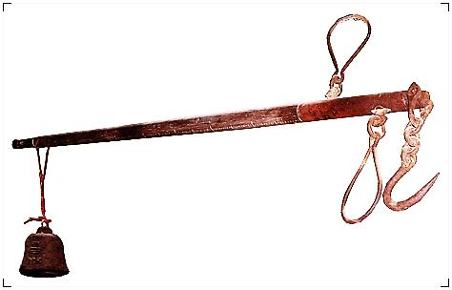
人文社會取向的法學 Jurisprudence with the Approach of Humanities and Social Sciences
王泰升
國立臺灣大學法律學院台大講座教授、特聘教授
中央研究院臺灣史研究所暨法律學研究所合聘研究員
Notes:
交大：今天很高興有這個機會跟交大科法學院的法學者，以及客家學院等人文社會學科的研究者，分享個人的研究心得，更希望藉由最後的Q&A，能從各位這裡，學到更多。今天的講題，不是隨意地將兩種專長拼湊在一起，而是代表著我個人約30年來，從一位只懂得法學的律師，到受到人文社會學科的感召，轉行成為研究台灣法律史的學者，再經過多年的學術歷練後，嘗試將「台灣法律社會史」與「法律論證」兩者結合，而在法學研究上提出「歷史思維法學」，亦即在此所稱的「人文社會取向的法學」。因此，必須先從我如何換個角度看見「台灣」，亦即圖上台澎金馬，以「稱仔」所代表的法律，開始講起。

Slide 2
律師＋歐美日學說法制＝法學者
歷史思維法學的「第一階段：像律師般地思考」。從當下出發，律師所為者：以最終審法院的有權解釋為準，預測國家法律對個案生活事實，最可能作成的憲法解釋/司法裁判/行政處分是什麼。純然法釋義層次的討論。
許多法學者自認較律師（實務界）高一等的原因是，其可依據「法治先進國家」的學說、立法例、判決例，認定本國的法條、司法或行政上見解為不當。→各有其法秩序，雞同鴨講。►►須交代雞為何應跟著鴨走的道理

Slide 3
律師＋探求真實的科學家＝法學者
歷史思維法學的「第二階段：像科學家般思考」。追問「雞之所為雞的原因」。法規範內涵形成時（過去）所處的社會或科技條件以及價值觀是什麼，欲制訂或適用法律時（現在），社會或科技條件及價值觀是什麼。
「第三階段：人文社會取向法學者的思考」1.外國法是在什麼社會或科技條件下，基於什麼價值觀做成該等規範。2.本國存在相同條件、應採同一價值觀、法規體系一樣嗎？►►對法經驗事實進行理論認識；對法規範論證進行實踐評價。你認識台灣的法經驗事實嗎？

Slide 4
從世界史，看台灣的法律〔立足台灣、連結世界〕
Notes:
‧從世界史的角度，觀看台灣的法律，可以發現今天的台灣，伴隨著歷史上曾經歷的數個領域大小不一的政權，從1到7，而有四股重要的「法律流派」，在不同的時間點進入了台灣。並在今之台灣，留下其蹤跡。
首先，通說認為台灣是世界上南島語族的發源地，屬於南島語族文化的「原住民法」，是最早存在於台灣的法律，直到日治時期才被外來政權所干擾。（例如，2010在新竹縣司馬庫斯部落倒木案Z，法院承認「泰雅族生活習慣會對山中資源視為財產的一種」，該法律觀念即其遺留。
其次是中國法。傳統中國法隨著荷蘭統治下的漢人移民，而來到台灣，民國時代中國法再於二次大戰後施行於台灣。（例如，福佬人、客家人女子不能繼承家產的傳統觀念、現行以中華民國為國號的台灣實證法秩序）
再者是日本法。其在1895年來到台灣，但當時的日本已經繼受西方法制。（例如，二胎貸款、最高限額抵押權、印鑑制度）
最後是西方法。其實它在荷西統治時期就曾來過台灣，但當時是前近代的法律。近代西方的個人主義、資本主義法律，先間接透過戰前日本法、民國時代中國法而影響台灣，但1949年台灣成為事實上國家之後，已直接從美國、德國、日本繼受西方法。（例如，刑事訴訟上引進日本戰後受美國法影響而採取的「改良式當事人主義」、以美國法為師的家暴法或閉鎖性股份有限公司）
正因為在歷史上有多個「源頭」，所以有當今「多元」的台灣法社會。（可參見王泰升，〈來回穿梭於法律與歷史之間〉，頁205-213）

Slide 5
再訪台、中關係〔在中國崛起的國際學界自我定位〕
Notes:
再從這張「局部放大圖」，觀察台灣法與中國法之間的關係。
台灣從1895年，因日本統治而開啟法律現代化歷程。經20餘年的過渡，於1923年已施行了現代民法典。相對的，中國於1911年才出現標榜著現代政體的中華民國，1929年才剛剛「公布」現代民法典，但卻一直不能有效地施行於全中國。
1945年，民國時代中國的「法規範」移入戰後台灣，但是台灣的「法社會經驗」是延續日治時期而來的，例如地籍、戶籍等現代法制的基礎建設。右邊這本書就是談日治50年、戰後70年的「台灣法律現代化歷程」。
至於民國時代中國的「法社會經驗」，是留給1949年所建立的共產黨、也就是當代的中國；其在1978年之後，才開始向資本主義法律靠攏（1978年鄧小平決定改革開放）。
在另一邊的台灣，則於1991年時告別「非常時期法制」，並於2000年成為政黨輪替的民主國家。今天台灣的法秩序，名稱叫「中華民國」但中華民國實際上所指稱的就是台灣，也只有台灣。換言之，台灣史與中華民國史，於1945才有交集，但從1949中華民國離開中國迄今，兩者已合一。
從這樣的角度，才能理解當今台海兩岸的差異。請問台海兩岸分隔多久了？70年（2019減1949，對外省族群）、120年（對福佬、客家，50＋74－4），20世紀只4年合、對原住民則史上只4年合。當然，當今的台灣還有大約1980年代起陸續加入的新住民，具有不同的歷史經驗。這是台灣在國際學界的自我定位。

Slide 6
多元法律在地匯合
Notes:
詳細內容可觀看台大的開放式課程：「台灣法律史」。
「多元法律在地匯合」的重要論文，可參見「台灣史論叢法律篇」（臺大出版中心，2019）。
結尾：這些匯合涉及法律規範的操作技術，以及更根本的價值判斷或利益衡量的問題。因此在認識了這些經驗事實之後，希望能將其運用在法律的實踐評價上。

Slide 7
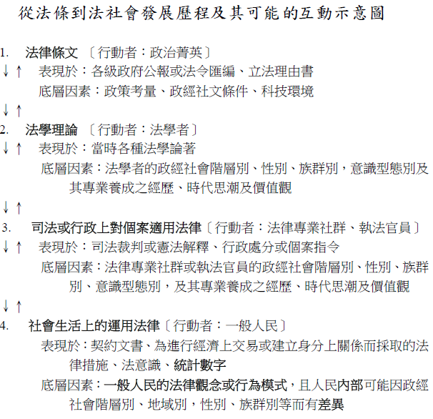
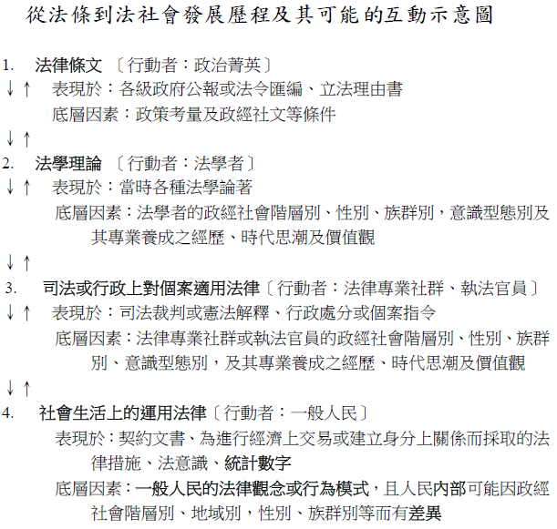
將法經驗事實運用於法制訂與法適用
純然法經驗科學之探究：1逐次到4、4逐次到1，或中間有跳躍等各種可能的排列方式
運用於法律規範論證（i）為進行法制訂，觀察：4、3、2→1
〔法制訂的結果〕
（ii）為進行法適用， 觀察：1、2→3或4→3 〔法適用的結果〕
Notes:
我所提出的法律史，跟台灣大多數法學者所談的「法制史」不一樣，最大的原因在於我不僅僅觀察法規範，還「看到法規範以外的法經驗事實」。這是為什麼我稱「法律史」，而非「法制史」，這項稱呼有其研究取徑上的意義。
「法經驗事實」就是與法規範相關的社會經驗事實。在此，我以台灣從1895年迄今所採用的現代、歐陸法系的法規範為對象，觀察從「法條」到「法社會」的各種互動關係。換言之，這個圖示不能直接用以詮釋傳統中國法或現代的英美法系。
在這個觀點下，「法律條文」本身是政治運作的結果，其行動者（actor）是政治菁英，…
法制訂：制訂出對不特定人普遍適用的規則，可由立法或行政機關為之，相當於所謂的「立法論」。
法適用：將作為一般規範的法律，適用於特定個案，可由司法或行政機關為之，相當於所謂的「司法論」。

Slide 8
例1：日治台灣的人民司法活動及其正義觀
從集體性資料看：日治時期台灣人尋求國家解決民事紛爭時，使用「現代」法院之比率，逐漸高於使用「傳統」的地方行政機關調解。（參見王泰升，《台灣日治時期的法律改革》，1999年初版，2014年修訂版；英文版: UW Press, 2000）
Notes:
過去我只能用「集體性資料」來觀察，並指出：…。如圖所示，「使用法院」的黑色線，跟「使用行政調解」的灰色線，在1915年黃金交叉，從此使用法院者較多，且日治晚期其差距相當大。但是，這一條黑線代表著所有的人，當中包含著不同的職業別、地域別、性別的人，是否因這些差別而在使用法院上，有所不同呢？我們看不出來，除非再使用其他史料、換個角度來觀察。

Slide 9
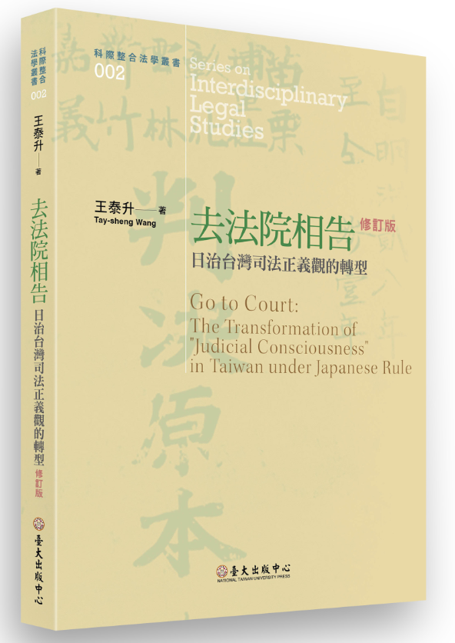
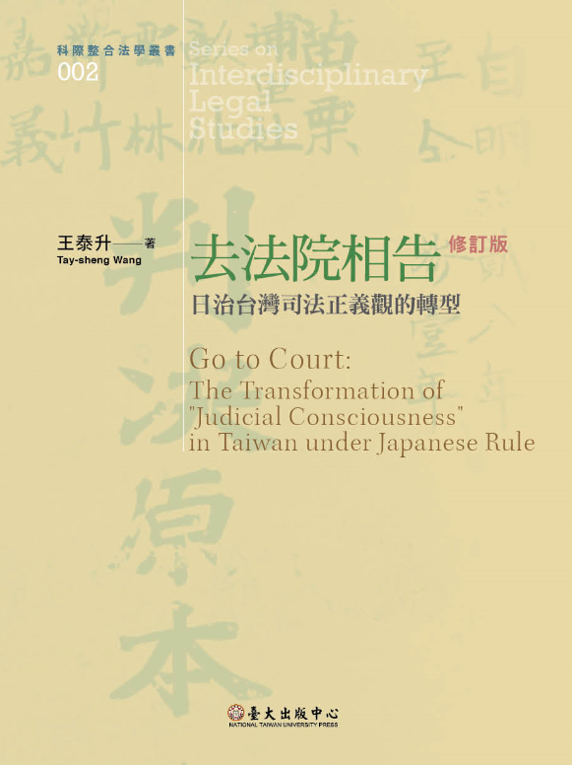
從個案資料觀察：因《日治法院檔案》的發現，使用日治台北地方法院48,338件民事、82,407件刑事的判決原本，以各案件的案由、年代、訴訟上活動或結果、當事人性別族群別和地域別、訴訟代理人或檢察官類型等等作為變數，進行編碼，再透過兩變數交叉分析，了解相互間關聯性。再從法院活動，探究司法正義觀的轉型。
Notes:
在有了我所發現及整編的「日治法院檔案」之後，我們可以用「個案資料」，來觀察人們的法院活動。
其研究成果是2017年出版的這本「去法院相告」，請用福佬話唸，表示其所描述的多數人，是以這類話來進行其法院活動。凸顯出我所重視的是「人」，而不是「法」，當時的國家法其實是用「國語」，亦即日語來發音的。詳細的實證研究方法，一定要看這本書，例如頁68以下的判決編碼表，在此僅就統計後的結果進行詮釋。且本書最終所欲詮釋的是「司法正義觀」，而非僅僅是法院活動的各種態樣。因此下一張，須先說明所涉及的司法正義觀是什麼。

Slide 10
國家實證法規範部分採取現代司法正義觀
漢族法律傳統與來自西方的現代有差異→轉化/現代化
1.判調不分：不必然遵「法」，官威下自白及遵依結狀
分立 ：判→依法、不必同意，調→不必依法、須同意
2. 審辯不分：審案時兼顧利與不利，不必亦不可找訟師
分立 ：法官中立，原被告自負主張之責，可聘律師
3.審檢辯不分：糾問涉案者、調查所有事證而為裁斷
分立：僅審判檢察官所控犯行，被控者由律師為其辯
4.行政司法不分：斷罪及解決紛爭為官府治理的一部分
分立：行政部門不得干涉審判，司法官有身分保障
國家法制：有法院但爭訟調停模糊之，有律師但貶抑，有檢察官但多數犯罪即決，司法審判獨立但沒行政訴訟
Notes:
本書的第一個結論是，在國家實證法規範上，亦即前述的法律條文、法學理論、司法或行政上的個案適用，已經部分的採取了現代的司法正義觀。
而這項觀察的前提是，漢族的法律傳統，與來自西方的現代法律，有差異，因而有將傳統轉化為現代的「現代化」問題。
「傳統」上是「判調不分」…。而「現代」是兩者分立，…。

Slide 11
距法院所在地遙遠，即較少由法院依法審判
Notes:
在上述國家實證法底下，台灣法律史所念茲在茲、由一般人民為行動者的「社會生活上的運用法律」是如何呢？在此僅列舉幾點供參考，首先是：距離法院所在地遙遠，即較少由法院依法審判，從而較少體驗判調分立得司法正義觀。
在台北地方法院的民事案件中，當事人住在台北市者占了過半，56.5％，其次是住在基隆市郡者，但其只占7.3％，差了8倍之多。但在總人口上，兩者只相差5萬7千多人。
因此面對民事紛爭，台北人比基隆人，較常使用必須依法審判的法院，且使用的頻率差很多。為什麼？因為基隆人受儒家影響？不會吧。原因在於，基隆人必須搭車到台北市中心，才能使用法院，故訴訟所需的時間及金錢上的成本，相當的高。
所以，台北人早就住在「天龍國」，較常使用法院，從而較有機會轉變其司法正義觀。
（如果基隆人保有傳統觀念者較多，你能說他們不具有「進步心態」嗎？還是應該譴責政府，為何不在基隆蓋地方法院？）

Slide 12
男性較常使用法院，但女性對家族紛爭頗願使用法院
Notes:
再看性別因素。從總數上看，絕大多數是男性，故其較有機會體驗新的司法正義觀。
但是，男性大多數是為了金錢涉訟（82.4％），但女性雖然涉及金錢者也最多，但不那麼多，且第二多的竟然是「人事」訴訟，占35％。而男性方面，最少的卻是人事。換言之，對於家族紛爭，女性常透過法院來爭取利益，而其司法正義觀也可能有所改變了。

Slide 13
Notes:
接著我想問：「台灣人會比較喜歡找台灣人律師嗎？」
先看「總和」89％：11％，所以較喜歡用日本人律師嗎？不見得，因為台灣人律師是在1930年代以後，人數才逐漸多且總數比日本人少，台灣人律師的人數少，被聘請為訴訟代理人者當然少。
不過，以這個總和，當作平均值，會發現：由日本人勢力壟斷的銀行、信用組合等金融機構，聘請日本人律師的比例，比平均值高出很多。在台灣人公司與日本人公司在家數上差不多的「株式會社」，幾乎等於平均值。在台灣人公司較多的「合資會社」，只有台灣人才有祭祀公業，則聘請台灣人律師的比例較平均值高一些。
因此，族群別有差，但差距不大，因為台灣人律師有語言、人脈上優勢，日本人律師則有「官方關係良好」的優勢。

Slide 14
聘律師代理的比率越高越「幸福」嗎？
Notes:
這些觀察有助於今之司法改革。我問大家：台北人跟基隆人相比，誰聘請律師的比例較高？台北人39％、基隆人41％，基隆人比較高。基隆人距離台北地院較遠，若聘請律師，就可不必來回奔波，故比較需要聘請律師，但律師費用相當貴，這使得提起訴的成本大增，故只有利害關係重大的民事案件才會使用法院，也因此基隆人的案件數量比台北人少很多。
其實，距離台北地方法院更遠的宜蘭、羅東、蘇澳的當事人，有聘請律師的比例是最高的，且剛好他們在台北地院的案件，大體上是訴訟標的價額較高或人事訴訟。由於通常需要聘請律師，故其使用台北地院的成本高，以致案件數量真的很少。因此總的而言，他們少有機會接觸律師。反而是，台北人因案件數量超多的，故最有機會接觸律師，從而有機會改變司法正義觀。
問題來了。距離法院也很遠的文山郡的當事人，為什麼有聘請律師的比例是最低的，只有30.3％。主要原因就是，文山人比較沒有錢，就算有需要也請不起律師。
因此司法改革若要推動「律師強制代理」，必須注意到這個制度，對於住在不同地域的人有不同的意義，律師制度對貧窮的人，是「看得到，吃不到」，故律師強制代理可能造成他們請求法院救濟的障礙，必須有其他的配套措施。司法改革不能只在制度本身打轉，還必須看與該制度相關的各種社會條件。需要法學者與人文社會學者通力合作才行。

Slide 15
人民可與專業檢察官在法庭上對辯嗎？
Notes:
日治時期的刑事案件絕大多數是依犯罪即決程序，由警察官審訊後即做成裁決，故進入法院程序，亦即由檢察官起訴、律師為其辯護、最終由法官判決者，僅占少數。尤有甚者，進入法院還碰不到具有法律專業的檢察官。如表中所示，約有9千件，在審理庭上雖有檢察官蒞庭為訴追工作，但係由欠缺完整法律專業訓練的警察官代理為之，經過與「年代」交叉分析，其幾乎都發生於1919年司法改革之前。
1924年起日本刑事訴訟法施行於台灣，該法規定屬地方法院單獨部管轄、應處罰金之刑的簡易案件，得由檢察官於起訴時聲請為略式命令，對此法院得僅依書狀，不經開庭審理，即以命令處刑，換言之，被告沒機會在審理庭上與檢察官對辯。該等略式命令不必記載檢察官，故表上「無檢察官」那一列，在「略式命令」這一欄底下的約2萬3千多件，就屬於被起訴的人民沒機會在審理庭與檢察官對辯。在法院刑案總數中，有將近3成（28.7％）是如此。（不過，在「公判調書」這一欄底下的刑案，雖然在這種「取代判決書的公判調書」裡沒記載檢察官，但實際上檢察官是有蒞庭進行控訴的，故被控訴的人民有機會與檢察官對辯。）若再與「年代」交叉分析，可發現1937-1945的日治晚期，有超過九成的案件是「無檢察官」之記載，這些刑事案件絕大多數是以略式命令終結，故日治末的戰爭時期，在法院的刑事案件中，大多數的情形是人民沒機會與檢察官對辯。如此，人民實難以了解在傳統之所無的檢察官這個角色。

Slide 16
例2：再訪臺灣的調解制度：以日治時期對傳統的現代化轉譯為中心
依前述「4、3、2 → 1」詮釋台灣社會既有的經驗事實，據以主張應檢討現行法條中，關於「強制調解」的範圍是否過於廣泛
Notes:
例2是我最新的研究成果，在此野人獻曝。

Slide 17
日治台灣地方行政官調停，轉譯漢族解決紛爭傳統，立法理由書：依舊慣，政策考量：減少殖民地司法支出◄►在母國依德制，放棄固有傳統，以法院調解為特例
民國中國轉譯大老爺聽訟為審判，但可由地方行政機關兼理或受理；國民黨不再採德制，法院內簡易程序案件強制調解，政策考量：減少國家司法支出
戰後台灣威權政府創設鄉鎮市調解，沿用且不斷強化法院簡易案件強制調解，政策考量；減少復興基地司法支出，1990年代後以學說或美國法及理論正當化

Slide 18
民主台灣可「古蹟活化」，但應提供有效能的法院以讓人民選擇，並檢討法院強制調解之範圍
其他相關的外國立法例及學說，可一併作為立法論/法制訂之理由，有更深刻的比較法史為基礎尤佳
「歷史思維法學」：法律規範不應去社會脈絡地論其妥當與否（頁34-38：像律師、像科學家、作為法學者的思考）
Notes:
因此在立法論/法制訂上，國家必須先浥注更多的資源與經費給司法部門，並透過制度的改革提供一個更具有效能的法院，才有立場強制人民就民事紛爭須先進行調解。特別是當國家以「法的統治」rule of law 為目標時，應鼓勵而非阻礙人民以法院依法審判的方式解決民事紛爭，但亦應儘量尊重人民出於節省時間金錢等成本的考量，自主地經由調解/仲裁解決紛爭。
（一）像個律師，是指如同律師向當事人提出「法律意見書」，說明現行法的有權解釋是什麼，並預測法院對某個案可能會如何判決，非指只寫對當事人有利部分的「法院訴狀」。因此須忠實地交代某個社會議題，在現行法規範上的處理方式。
（二）為什麼會作為一項議題，可能就是該現行法上處理方式，令人感到不妥當、不公平。可是法律規範不都是追求公平正義的嗎？這時需要像科學家般探求真相。
像前揭探究法院活動及其對司法正義觀的影響，就是如同科學家般的發現真實存在的經驗事實。這些經驗事實，包括各種社會條件或價值觀，以及對科技法律而言很重要的：技術的內涵。於今，可能社會條件或價值觀已變，或者其未改變，但科技進步，使得技術內涵已改變，以致產生不妥當或不公平的結果。例如，保障交易安全的價值可能不變，但二、三十年前怎麼可能想像電腦及網路在交易上會扮演今天這種角色。在「像個科學家」的部分，人文社會、自然科學的研究者，可以有很大的貢獻。對於人文社會或自然學科的研究者，發現經驗事實即為已足，但是法學者不然。
（三）還有「作為法學者的思考」，也就是要提出應如何制訂、應如何適用的主張。這時外國的學說、立法例或司法例可作為一個規範上可參考的選項，但須以台灣的人文社會與該外國相比較。此外，也需注意法規範的表現方式，在不同法系之間需做一定的轉換。例如，英美法系國家判決先例的reasoning，須在台灣現行法上找到可作為請求權基礎的法律條文取代之，因為台灣法上並無英美的普通法體系。這個部分，大概是法學者最能發揮的。

Slide 19
法學的核心固然是法律適用上，作為邏輯三段論法大前提的法律規範之釋義，即所謂的法釋義學，但通說認為實踐上應採哪項法釋義，仍須經利益衡量、價值判斷。在此前提下，以探求真實之存在為旨趣的法經驗事實/法實證研究，可提供正當化某項利益或價值應優先的理由，以說服人們接受該法律適用之為妥當。
先呈現採文義、體系、立法史、目的等解釋方法，或以「法律漏洞」為由而司法造法，將產生偏惠何種利益或價值的法釋義。再以在地的法經驗（例如現行解釋係出於威權統治或照顧特定團體），闡釋於今基於某項理念，何種利益或價值應優先，而非法學界盛行之以外國的學說、立法例或判決例，作為正當化應採取何種法釋義的理由。
Notes:
最後要特別針對：如何在法律適用上，運用法經驗事實，再做說明。

Slide 20
例3：原住民族法律傳統的國家法化
類型 | 例示（以漢人為例） | 目的
如實描述「法律規範」（原住民法）內容 ☆人文社會科學 | 《台灣法律史概論》第5章以當今日常語言描述清治漢人；若以英文描述即不免涉及「轉譯」 | 探求「社會公認權威以強制力執行的規範」所為之學術研究；屬「理論認識」：真實否
對法律傳統的現代化（西方化）轉譯 ☆法學 | 《臺灣私法》為代表；以現代的「調解」轉譯/延續傳統的「聽訟」。《臺灣蕃族慣習研究》 | 納入以「權利」概念為核心的現代法制；具有實踐目的的「理論認識」：真實否
作為習慣法的內涵 ☆法適用 | 日治前期民商法制、日治時期的親屬繼承法制；不包括「蕃族」 | 由須依法律裁判的法院，就司法個案為「實踐評價」：妥當否
進行習慣立法 ☆法制訂 | 民法債編各論「合會」之規定；祭祀公業條例，但晚近亦有「告別傳統」者，例如父債子可不還 | 由立法機關為通案的「實踐評價」：妥當否，可能加入新的規範元素/理念；法院將依法條，而非習慣為裁判

Slide 21
點唱時間：台灣多源的法經驗事實＋法制訂或法適用
感謝聆聽，敬請指教
Notes:
今天的心得分享，帶有鼓勵大家一起來嘗試結合法學與人文社會科學的意思。進行跨領域的研究，是出於對自己專精領域的省思，知其不足，以及向其他專業領域學習的熱情。因此，既有的學術訓練不是重點，研究的態度，亦即「打開心胸、願意接納新知」才是關鍵。其次是，選擇一個適當、且雙方感興趣的的議題，但這經常是在不經意的閒聊當中發現的，所以科法學院的教授們要多與其他學院教授交流。我相信，一個充滿學術思辯的氛圍，才是跨領域研究成功的條件，才有可能實現「人文社會取向的法學」。

